Slide 1
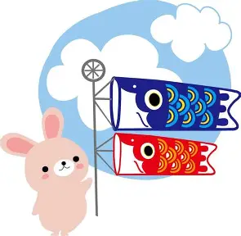





回覧
内之浦銀河アリー図書室便り
第２号（通巻２２５号）
ほっとしょ！
令和８年５月号
新緑のまぶしい季節となりました。お出かけの際には、銀河アリーナ図書室
お立ち寄りください。
ゴールデンウイークも連日開館しております。図書室で昼間のひと時を過ごされませんか。
リクエストやお探しの本などございましたらお気軽にお申し付けくださいね！皆様のご来館をお待ちしております。
士￥新緑の
窓を開けて、風を感じながら新緑の季節に読みたい小説
【コスメティック/林真理子 著】
主人公・北村沙美は、広告代理店で働く３３歳のキャリア女性。バブル崩壊後も仕事にまい進してきた。キャリア女性を取り巻く厳しい現実に直面し、ついに閑職に流されてしまいます。恋人に女性としての生き方を話されるもヘッドハンティングで外資系のコスメティック企業に移籍します。
嫉妬、裏切り、化粧品業界を舞台に繰り広げられる女の闘いは圧倒的なリアリティ。キャリア女性の本音と恋、無情な現実が解像度で描かれた林真理子ベストセラー小説です。
【神去なあなあ日常/三浦しをん 著】
横浜生まれ都会っ子の勇気は、先生の薦めで高校卒業と同時に山奥の
神去村で林業に従事することになり・・・。見渡す限り山の現地では携
帯の電波は届かない、ヒルや花粉症に悩ませられたり前途多難。しかし、百年後を考えて木を植えるという山の壮大さや雄大な自然に魅了されて
いきます。山の神事のシーンや主人公が山の神様の娘と出会うなど、青
春版のジブリのような日本の田舎のファンタジー要素があたたかい気持
ちにさせてくれる本です。
◎お話し会◎「花☆はなの森」ご案内
・期日 ５月２３日 (土)
・時間 １３時３０分～
・会場 銀河アリーナ図書室
本の読み聞かせや、ゲーム、プレゼントもあるよ～！
みなさまの参加をお待ちしております。
  開館時間 １０：００～１７：００
  開館日 平日・土曜・日曜・祝 日（年末年始を除く）
  ＊土・日・祝日の12：00～13：00は閉館致します。
発行者
内之浦銀河アリーナ図書室
電話 ３１ー６５５５

Slide 2







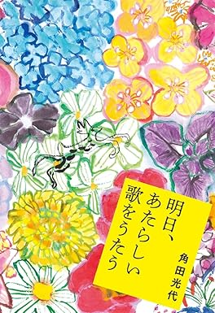



新刊案内
デコピンのとくべつないちにち
誓いの証言
君の不在の夜を歩く
大谷翔平 文
柚月裕子 著
窪美澄 著
教場Ω 刑事・風間公親
青天
明日、あたらしい歌をうたう
長岡弘樹 著
若林正恭 著
角田光代 著
青のナースシューズ
藤岡陽子 著
岡崎成道は、シングルマザーで働き詰めの母に代わって、 車椅子の弟の面倒をみてきた。彼は看護師を目指して大学に進学し、40人のクラスに男子はたった５人という厳しい環境で必死に頑張る。看護業界は女性中心で、講義も実習もトラブル続きだ。成道は自分が必要とされていないのではないかと悩む中で、ある患者の担当になり、看護師としての道を切り開く。
やばいやばい
太田久美子 さく・え
すごい、たのしい、かわいい、おいしい・・・
いろんな言葉があるけれど、ななちゃんの口癖は、全部
まとめて「やばい、やばい！」。
ある日ママが言いました。「やばい、ばっかり言ってると、やばいやばいおばけがでてきちょうわよ～」その時です。ナナちゃんの頭の上に、にやりと笑う黒くて丸いやつが現れたのです！

